Slide 1
SPORTLICH
MUSIKALISCH
AKTIV
KREATIV

Slide 2
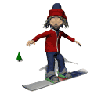
sportlich?
musikalisch?
aktiv?
Ich bin …
kreativ?

Slide 3
sportlich?
musikalisch?
aktiv?
Ich bin …
kreativ?

Slide 4
sportlich?
musikalisch?
aktiv?
Ich bin …
kreativ?

Slide 5
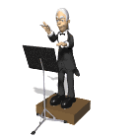
sportlich?
musikalisch?
aktiv?
Ich bin …
kreativ?

Slide 6
WIE HEISSEN FOLGENDE
FREIZEITAKTIVITÄTEN?

Slide 9
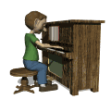

Slide 12
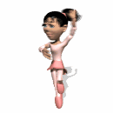

Slide 14
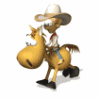

Slide 16
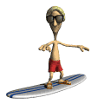

Slide 17
WAS SAGT ER?
WAS SAGT SIE?

Slide 18
Ich bin …
Ich spiele Tennis!

Slide 19
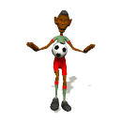
Ich bin …
Ich spiele Fußball!

Slide 20
Ich bin …
Ich spiele Gitarre!

Slide 21
Ich bin …
Ich spiele Klavier!

Slide 22
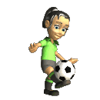
Ich bin …
Ich spiele Fußball!

Slide 23
Ich bin …
Ich höre Musik!

Slide 24
Ich bin …
Ich höre Musik!

Slide 25
Ich bin …
Ich fotografiere!

Slide 26
Ich bin …
Ich male!

Slide 27
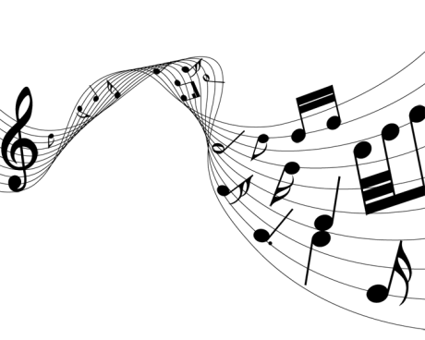
Ich bin …
Ich singe!

Slide 28
Ich bin …
Ich surfe!

Slide 29
Ich bin …
Ich tanze!

Slide 30
Ich bin …
Ich skate!

Slide 31
Ich bin …
Ich schwimme!

Slide 32
Ich bin …
Ich reite!

Slide 33
Ich bin …
Ich fotografiere!

Slide 34
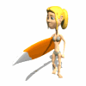
Ich bin …
Ich surfe!

Slide 35
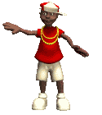
Ich bin …
Ich tanze!

Slide 36
UND DU?

